Slide 1
Мой край родной
КВЕСТ

Slide 2
Инструкция
Тебе предстоит совершить путешествие по Курскому краю вместе с Колобком.
Чтобы путешествие было интересным правильно отвечай на вопросы. Читай внимательно вопрос, выбирай правильный ответ и жми на кнопку.
В конце путешествия Колобок оценит твою помощь. Вперед!

Slide 3
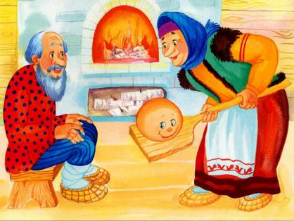
Испекла Баба Колобок. А колобку не хочется быть съеденным. Уж очень погулять охота.
Ответь на вопрос, помоги Колобку убежать.
Вопрос 1
Год образования Курской области.
Ответы:
1917 год
1954 год
1934 год

Slide 4
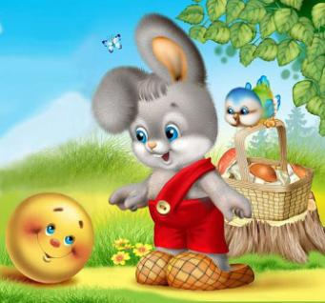
Повстречался Колобку Зайка. А колобку не хочется быть съеденным. Уж очень погулять охота.
Ответь на вопрос, помоги Колобку убежать.
Вопрос 2
К какому из морей Курская область расположена ближе?
Ответы:
Балтийское море
Черное море
Белое море

Slide 5
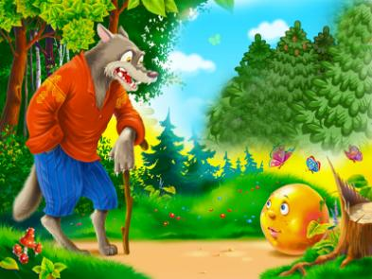
Повстречался Колобку Волк. А колобку не хочется быть съеденным. Уж очень погулять охота.
Ответь на вопрос, помоги Колобку убежать.
Вопрос 3
Страна, граничащая с Курской областью?
Ответы:
Украина
Белоруссия
Литва

Slide 6
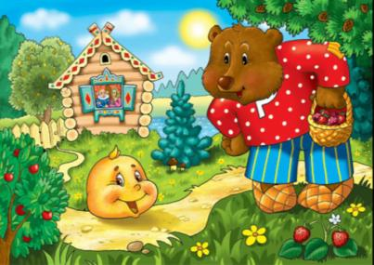
Повстречался Колобку Медведь. А колобку не хочется быть съеденным. Уж очень погулять охота.
Ответь на вопрос, помоги Колобку убежать.
Вопрос 4
Возвышенность , на которой располагается Курская область?
Ответы:
Смоленская
Среднерусская
Валдайская

Slide 7
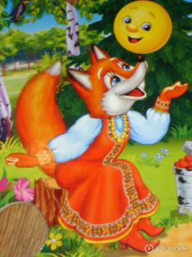
Повстречалась Колобку Лиса. А колобку не хочется быть съеденным. Уж очень погулять охота.
Ответь на вопрос, помоги Колобку убежать.
Вопрос 5
Антеклиза, на которой располагается Курская область?
Ответы:
Белорусская
Московская
Воронежская

Slide 8
Хорошо погулял Колобок. За помощь тебя благодарит и ставит тебе пятерку.
выход

Slide 9
Повстречался Колобку Зайка. А колобку не хочется быть съеденным. Уж очень погулять охота.
Ответь на вопрос, помоги Колобку убежать.
Вопрос 2
Район, в котором располагается крайняя западная точка?
Ответы:
Рыльский
Железногорский
Кореневский

Slide 10
Повстречался Колобку Волк. А колобку не хочется быть съеденным. Уж очень погулять охота.
Ответь на вопрос, помоги Колобку убежать.
Вопрос 3
Самая протяженная граница Курской области с?
Ответы:
Орловская область
Липецкая область
Белгородская область

Slide 11
Повстречался Колобку Медведь. А колобку не хочется быть съеденным. Уж очень погулять охота.
Ответь на вопрос, помоги Колобку убежать.
Вопрос 4
В какой часовой зоне расположены города Курской области?
Ответы:
1
3
2

Slide 12
Повстречалась Колобку Лиса. А колобку не хочется быть съеденным. Уж очень погулять охота.
Ответь на вопрос, помоги Колобку убежать.
Вопрос 5
Сколько гряд на территории области?
Ответы:
3
4
5

Slide 13
Хорошо погулял Колобок. За помощь тебя благодарит и ставит тебе четверку, потому что ты один раз ошибся.
выход

Slide 14
Повстречался Колобку Волк. А колобку не хочется быть съеденным. Уж очень погулять охота.
Ответь на вопрос, помоги Колобку убежать.
Вопрос 3
Когда на территории области были добыты первые куски железной руды?
Ответы:
1923 год
1918 год
1779 год

Slide 15
Повстречался Колобку Медведь. А колобку не хочется быть съеденным. Уж очень погулять охота.
Ответь на вопрос, помоги Колобку убежать.
Вопрос 4
Областной город области?
Ответы:
Курск
Курчатов
Москва

Slide 16
Повстречалась Колобку Лиса. А колобку не хочется быть съеденным. Уж очень погулять охота.
Ответь на вопрос, помоги Колобку убежать.
Вопрос 5
Область, граничащая с Курской на северо-востоке?
Ответы:
Воронежская
Липецкая
Орловская

Slide 17
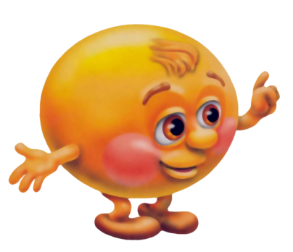
Хорошо погулял Колобок. За помощь он тебя благодарит и ставит тебе тройку. Он огорчен, потому что ты ошибся дважды.
выход

Slide 18
Повстречался Колобку Медведь. А колобку не хочется быть съеденным. Уж очень погулять охота.
Ответь на вопрос, помоги Колобку убежать.
Вопрос 4
Река, соединяющая Курскую, Белгородскую и Сумскую области?
Ответы:
Свапа
Тускарь
Сейм

Slide 19
Повстречалась Колобку Лиса. А колобку не хочется быть съеденным. Уж очень погулять охота.
Ответь на вопрос, помоги Колобку убежать.
Вопрос 5
Площадь Курской области (в км²)
Ответы:
40,2
29,8
35,4

Slide 20
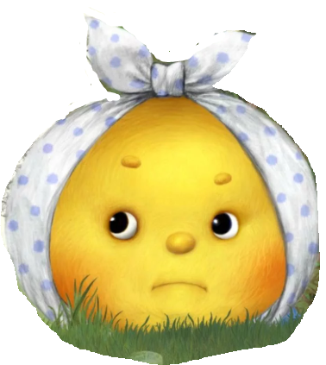
Плохо погулял Колобок. Почти все звери откусили от него по кусочку, поэтому он ставит тебе двойку.
Закончить

Slide 21
Жил-был Колобок – и не стало Колобка.
Почему же ты ему не помог?
Закончить

